Slide 1
SEE & TREAT
LE ESPERIENZE DEI PROFESSIONISTI
Dott.ssa Salvioli Erika Responsabile Infermieristica e tecnica Pronto Soccorsi e Medicina D’Urgenza Provinciali

Slide 2
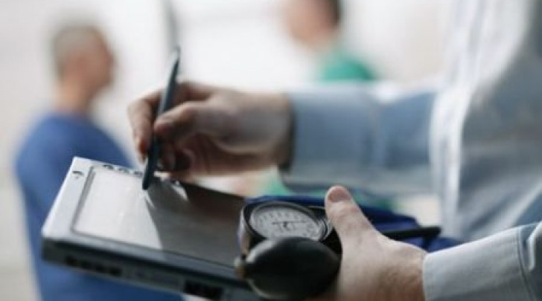
IL CASO : sensazione di corpo estraneo nell’occhio
Paziente donna di anni 76 con sensazione di corpo estraneo all’occhio
Triage: osservazione e raccolta dati , nega traumi, no iperemia, no alterazione del visus, no febbre, si procede con la valutazione dei criteri di esclusione per percorso see&treat e si conferma inserimento nel percorso S&T con codice bianco.
La paziente viene accompagnata al piano superiore dall’OSS.
Ambulatorio see&treat: accoglimento e presa in carico da parte dell’infermiere see&treat che rivaluta l’appropriatezza del percorso.
Dott.ssa Salvioli Erika Responsabile Infermieristica e tecnica Pronto Soccorsi e Medicina D’Urgenza Provinciali

Slide 3
TRIAGE: CORPO ESTRANEO CONGIUNTIVALE
Segnali d’allarme /esclusione
Età <16 anni
NRS > 7
Alterazioni del visus
NO
CONFERMA e invio percorso
AREA SEE & TREAT
No corpo estraneo congiuntivale?
Si segnali d’allarme/esclusione?
Valutazione
Applicazione anestetico locale: Oxibuprocaina
NO PERCORSO
SEE & TREAT
Lavaggio oculare Cotton fioc bagnato
NO AREA SEE & TREAT
NO
Corpo estraneo rimosso?
Si
Prescrizione collirio antibiotico: Gentamicina/Tobramicina
Consegna foglio informativo rinvio a domicilio

Slide 4
INTERVENTO INFERMIERISTICO
- Applicato anestetico per verificare effettiva presenza corpo estraneo
- Osservazione non si rileva corpo estraneo
- Eseguito lavaggio oculare
- Non si è ritenuto necessario bendare l’occhio
- Comunicazione delle raccomandazioni
- Dimissione del paziente
Ora ingresso in PS: 8.50 Ora uscita PS: 9.32
Dott.ssa Salvioli Erika Responsabile Infermieristica e tecnica Pronto Soccorsi e Medicina D’Urgenza Provinciali

Slide 5
ESPERIENZA VISSUTA: DA PARTE DEL PROFESSIONISTA E DA PARTE DELL’UTENTE
UTENTE
Soddisfazione nella risoluzione del problema
Tempi brevi
Apprezzamento per la professionalità, competenza e gentilezza
INFERMIERE
Autonomia professionale
Soddisfazione nel risolvere il problema di salute del paziente
Dott.ssa Salvioli Erika Responsabile Infermieristica e tecnica Pronto Soccorsi e Medicina D’Urgenza Provinciali

Slide 6
IL CASO : sposizionamento catetere vescicale
Paziente uomo di anni 68 portatore di catetere vescicale in attesa di TURP riferisce che accidentalmente si è sfilato il catetere.
Triage: osservazione e raccolta dati , no dolore, riferisce che nella notte si è sfilato accidentalmente il catetere vescicale, difficoltà alla minzione, in attesa di intervento TURP, paziente un po’agitato perché gli è già capitato altre volte, inoltre è infastidito dalla lunga attesa per l’intervento, si procede con la valutazione dei criteri di esclusione per percorso see&treat e si conferma inserimento nel percorso S&T con codice verde.
Il paziente viene accompagnato all’ambulatorio dall’OSS.
Ambulatorio see&treat: accoglimento e presa in carico da parte dell’infermiere see&treat che rivaluta l’appropriatezza del percorso.
Dott.ssa Salvioli Erika Responsabile Infermieristica e tecnica Pronto Soccorsi e Medicina D’Urgenza Provinciali

Slide 7
TRIAGE: OSTRUZIONE/SOSTITUZIONE DI CATETERE VESCICALE
Segnali d’allarme /esclusione
Condizioni recentemente compromesse
Primo episodio di ritenzione urinaria
Febbre>38°C
NO
CONFERMA e invio percorso
AREA SEE & TREAT
Valutazione
(ispezione meato urinario)
Presenza di fimosi?
SI
NO PERCORSO
SEE & TREAT
NO
Introduzione catetere vescicale in asepsi
Prescrizione antibiotico
(protocollo trasversale)
Ematuria macroscopica/anuria?
NO PERCORSO
SEE & TREAT
SI
SI
NO
Consegna foglio informativo
Rinvio a domicilio
NO
Rischio infettivo?
NO
Impossibilità/ particolare resistenza
NO PERCORSO
SEE & TREAT
SI

Slide 8
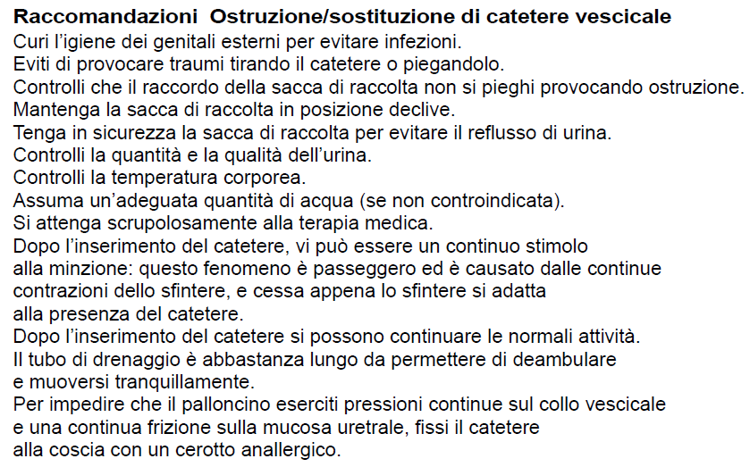
INTERVENTO INFERMIERISTICO
- Comunicazione al paziente di ciò che si stava per fare al fine di tranquillizzarlo dato il suo stato di agitazione
- Ispezione meato urinario
- Introduzione di catetere vescicale di calibro maggiore al fine di prevenire un ulteriore sposizionamento
- No ematuria, no dolore
- Comunicazione delle raccomandazioni
- Dimissione del paziente
Ora ingresso in PS: 9.38 Ora uscita PS: 10.12
Dott.ssa Salvioli Erika Responsabile Infermieristica e tecnica Pronto Soccorsi e Medicina D’Urgenza Provinciali

Slide 9
ESPERIENZA VISSUTA: DA PARTE DEL PROFESSIONISTA E DA PARTE DELL’UTENTE
UTENTE
Presa in carico complessiva del suo stato di agitazione
Soddisfazione nella risoluzione del problema
Tempi brevi
Apprezzamento per la competenza e gentilezza
INFERMIERE
Autonomia professionale
Soddisfazione nel risolvere il problema di salute del paziente
Possibilità di dedicare più tempo all’aspetto relazionale
Dott.ssa Salvioli Erika Responsabile Infermieristica e tecnica Pronto Soccorsi e Medicina D’Urgenza Provinciali

